Slide 1
JPA quick start tutorial

Slide 2
什麼是JPA?
Hibernate ? JPA ? Spring Data JPA ？

Slide 3
Hibernate
Hibernate 是「物件/關係對應」（Object/Relational Mapping）的解決方案，簡寫為ORM，簡單的說就是將 Java 中的物件與物件關係，映射至關聯式資料庫中的表格與表格之間的關係， Hibernate 提供了這個過程中自動對應轉換的方案。
實現了直接使用程式對資料庫進行CRUL的操作。

Slide 4
JPA
Java Persistence API，Java EE 5標準的 ORM Interface ，也是EJB3規範的一部分。
為了簡化與整合現有的ORM技術，結束Hibernate 、TopLink、OpenJpa等各自為營的局面。
由SUN提供的規範，只提供InterFace 不提供實作。

Slide 6
JPA的實作方式

Slide 7
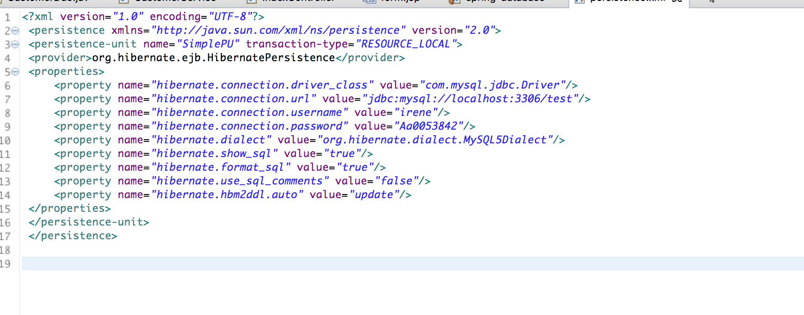

Slide 8
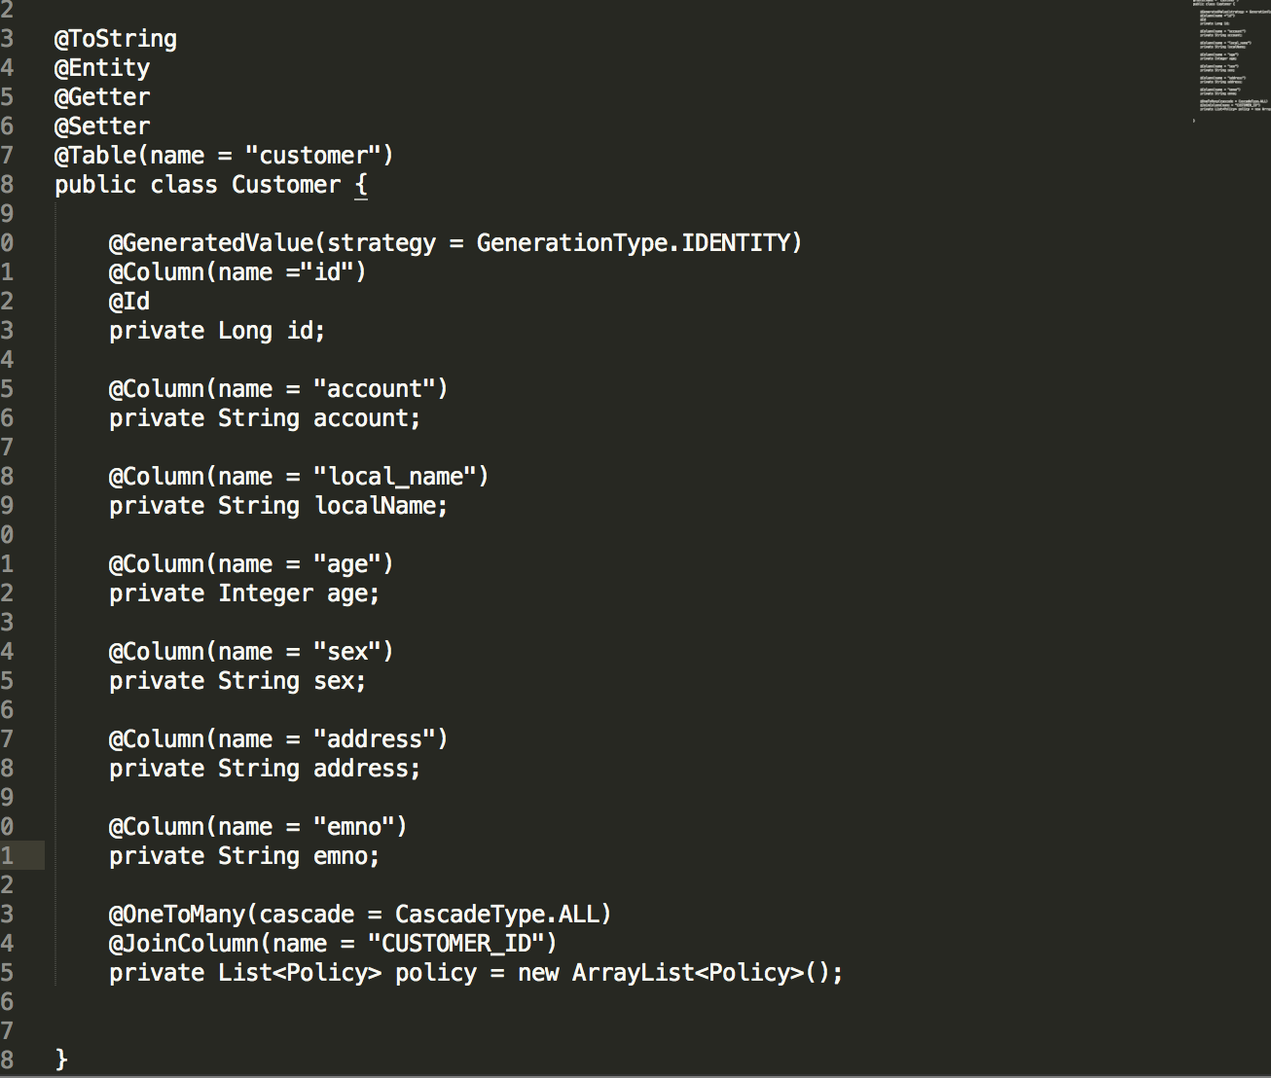
Entity

Slide 9
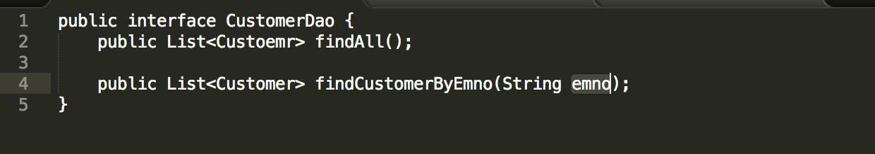
DAO Interface

Slide 10
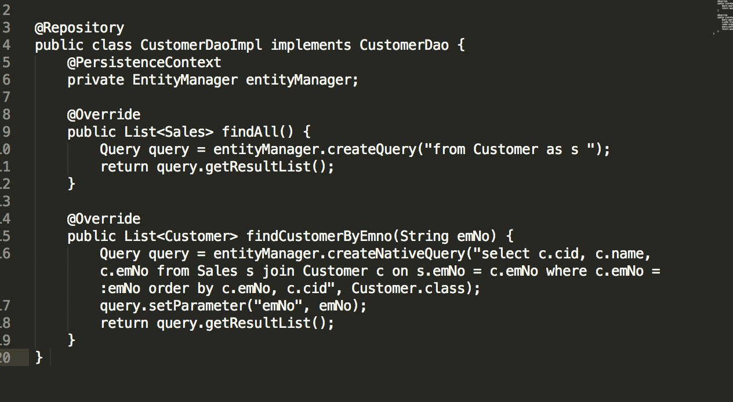

Slide 11
使用更簡易的做法 --Spring Data JPA

Slide 12
Spring Data JPA
不需實作Dao
脫離SQL語法
分頁與排序
靈活的查詢語法

Slide 13
繼承JpaRepository
物件本身與primary key
以方法命名的方式操作查詢功能
Spring Data JPA自動實作Dao

Slide 14
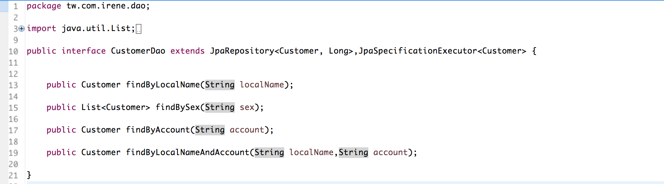
Dao命名方式

Slide 15
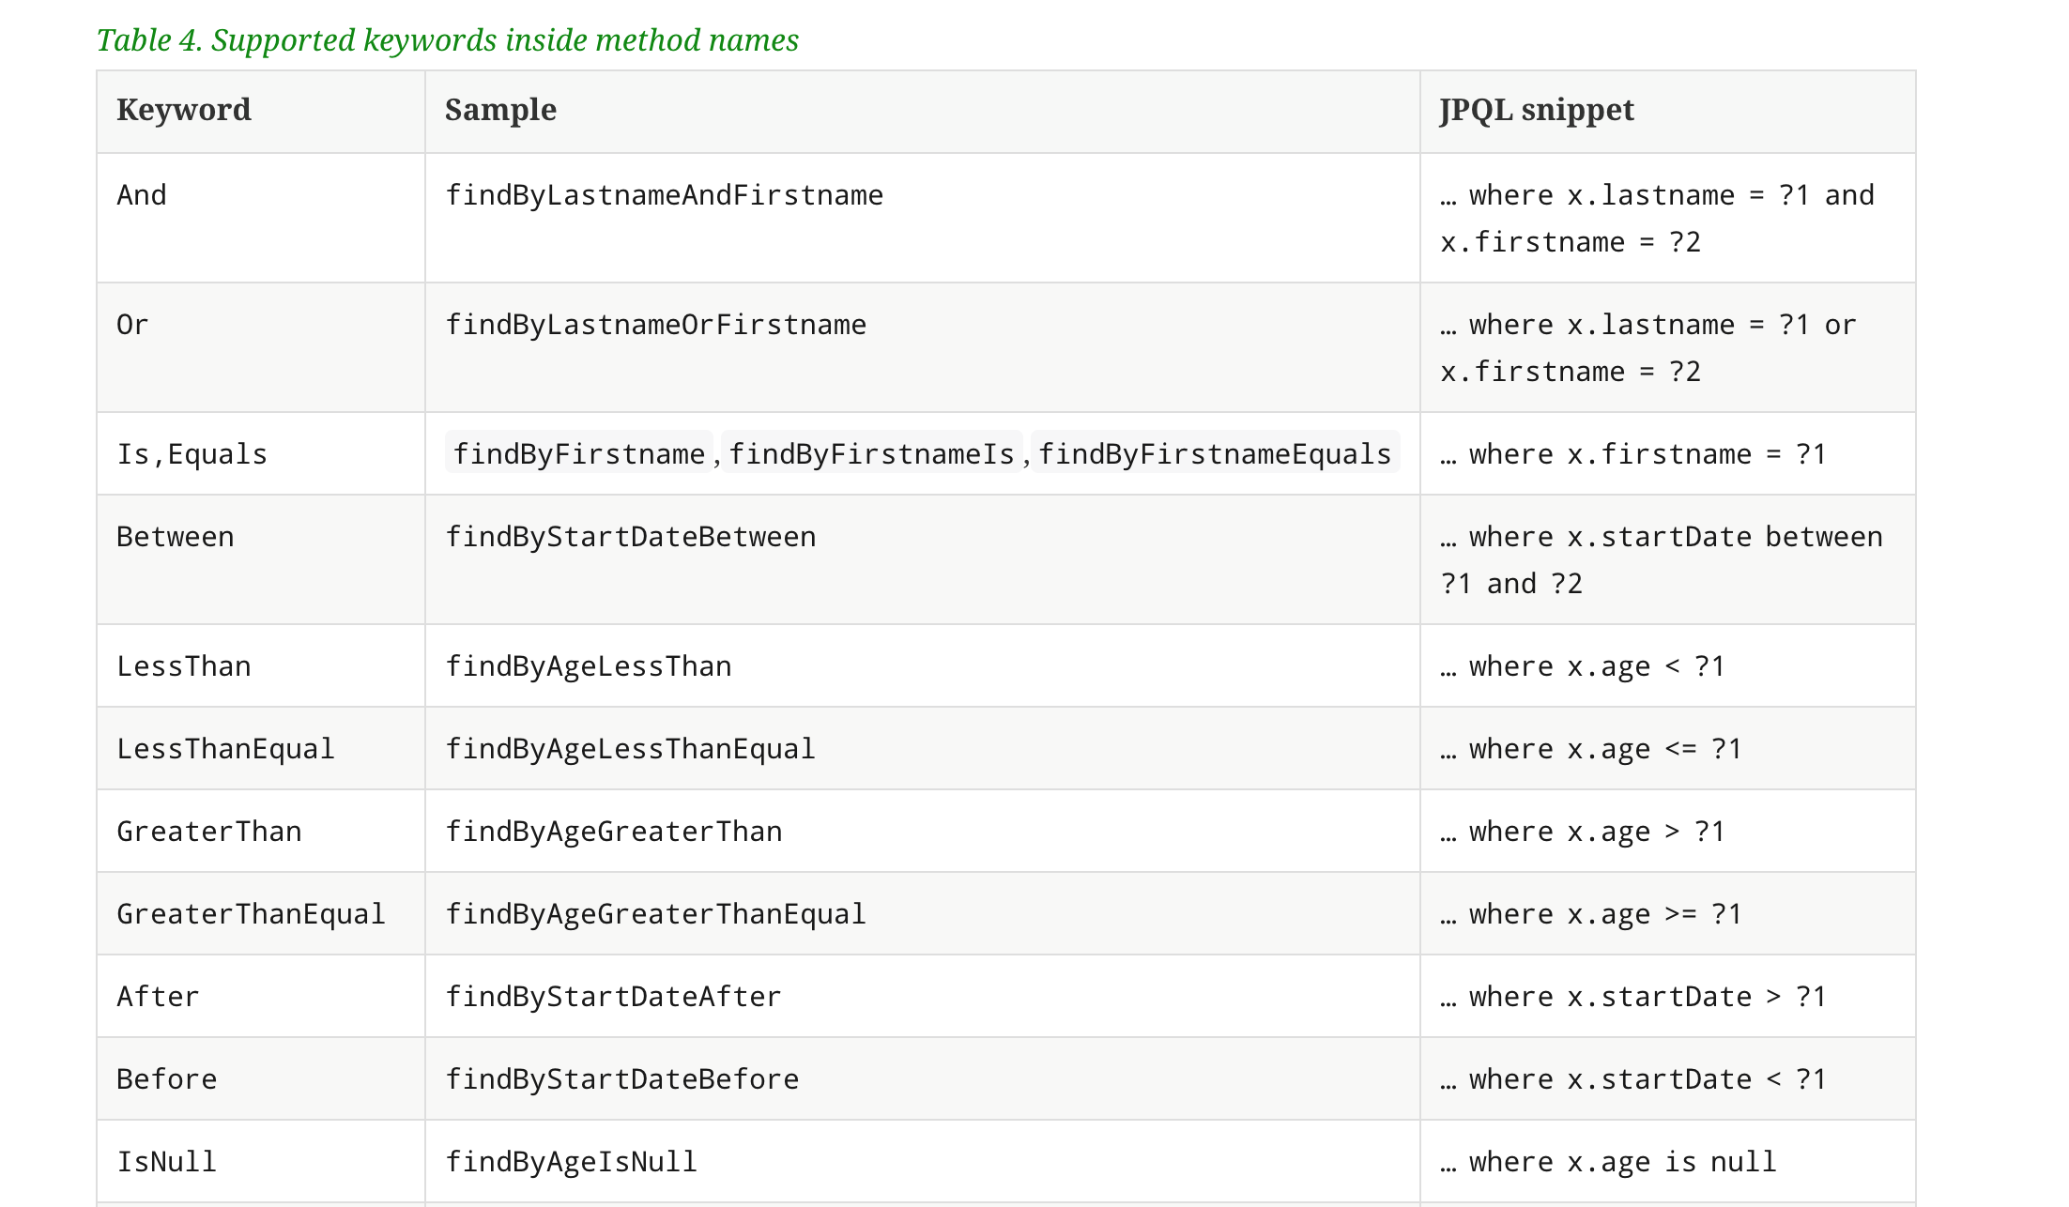
http://docs.spring.io/spring-data/jpa/docs/current/reference/html/

Slide 16
Query語法輔助
JPQL （Java Persistence Query Language），or nativeQuery

